Slide 1
6 . 时序逻辑电路
6.1 时序逻辑电路的基本概念
6.2 同步 时序逻辑电路的分析
6.3 同步 时序逻辑电路的设计
6.4 异步 时序逻辑电路的分析
6.5 若干典型的时序逻辑电路
6.6 简单的时序可编程逻辑器件GAL
6.7 用Verilog描述时序逻辑电路

Slide 2
教学基本要求
1、熟练掌握时序逻辑电路的描述方式及其相互转换。
2、熟练掌握时序逻辑电路的分析方法
3、熟练掌握时序逻辑电路的设计方法
4、熟练掌握典型时序逻辑电路计数器、寄存器、移位寄存器的逻辑功能及其应用。
5、正确理解时序可编程器件的原理及其应用。
6、学会用Virelog HDL设计时序电路及时序可编程逻辑器件的方法。

Slide 3
6.1 时序逻辑电路的基本概念
6.1.1 时序逻辑电路的模型与分类
6.1.2 时序电路逻辑功能的表达

Slide 4
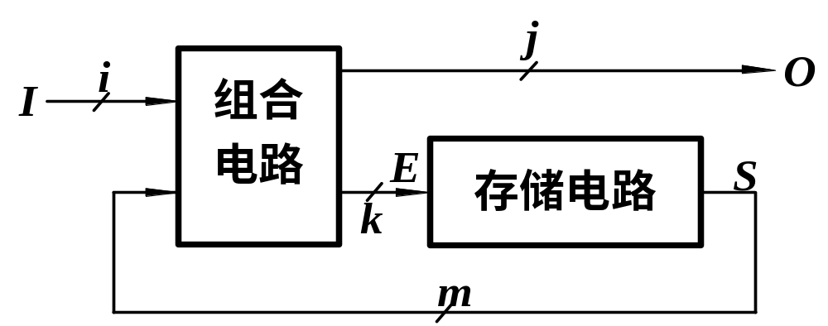
6.1 时序逻辑电路的基本概念
6.1.1 时序逻辑电路的基本结构与分类
1. 时序电路的基本结构
结构特征:
*电路由组合电路和存储电路组成。
*电路存在反馈。

Slide 5
输出方程: O＝f₁(I，S)
表达输出信号与输入信号、状态变量的关系式
激励方程: E＝f₂(I，S)
表达了激励信号与输入信号、状态变量的关系式
状态方程 : S^{n+1}＝f₃(E，S^{n})
表达存储电路从现态到次态的转换关系式
Notes:
图中看出，谐波次数越高，幅值分量越小，对原波形的贡献越小，所以在一定条件下可忽略高次谐波。

Slide 6
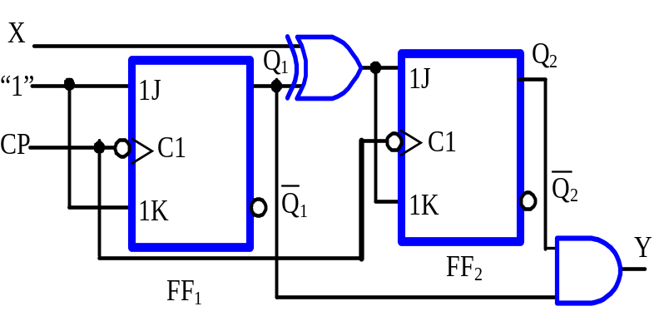
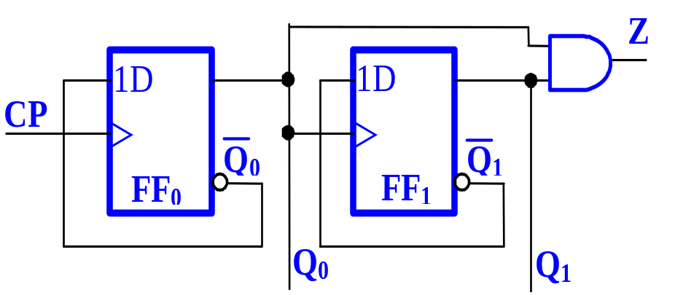
2、异步时序电路与同步时序电路
同步：
存储电路里所有触发器有一个统一的时钟源，它们的状态在同一时刻更新。
时序电路
异步：
没有统一的时钟脉冲或没有时钟脉冲，电路的状态更新不是同时发生的。

Slide 7
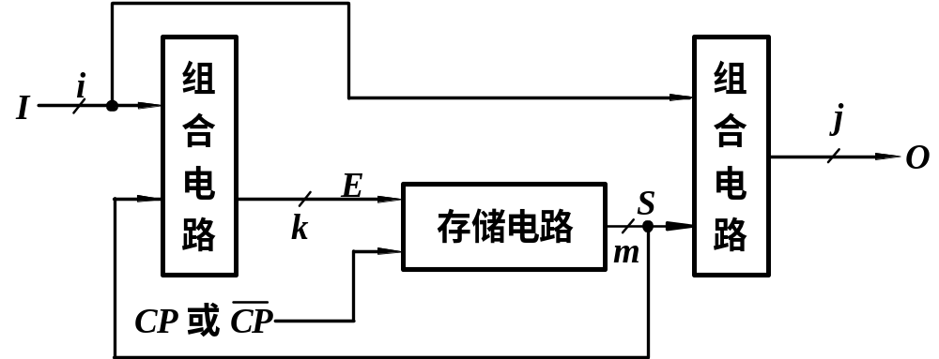
3.米利型和穆尔型时序电路
米利型电路
电路的输出是输入变量A及触发器输出Q₁、 Q₀ 的函数，
这类时序电路亦称为米利型电路

Slide 8
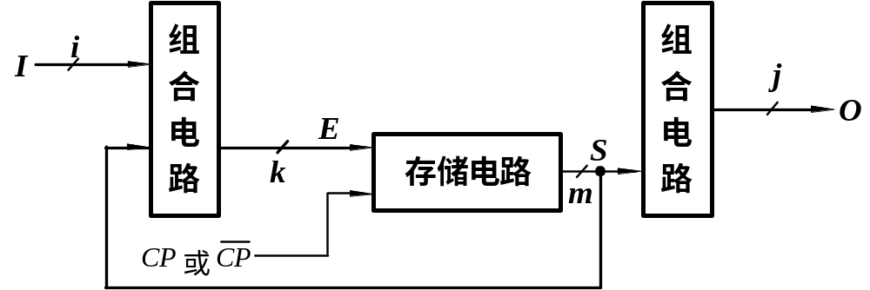
穆尔型电路
电路输出仅仅取决于各触发器的状态，而不受电路当时的输入
信号影响或没有输入变量，这类电路称为穆尔型电路

Slide 9
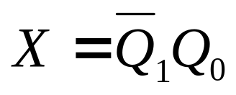
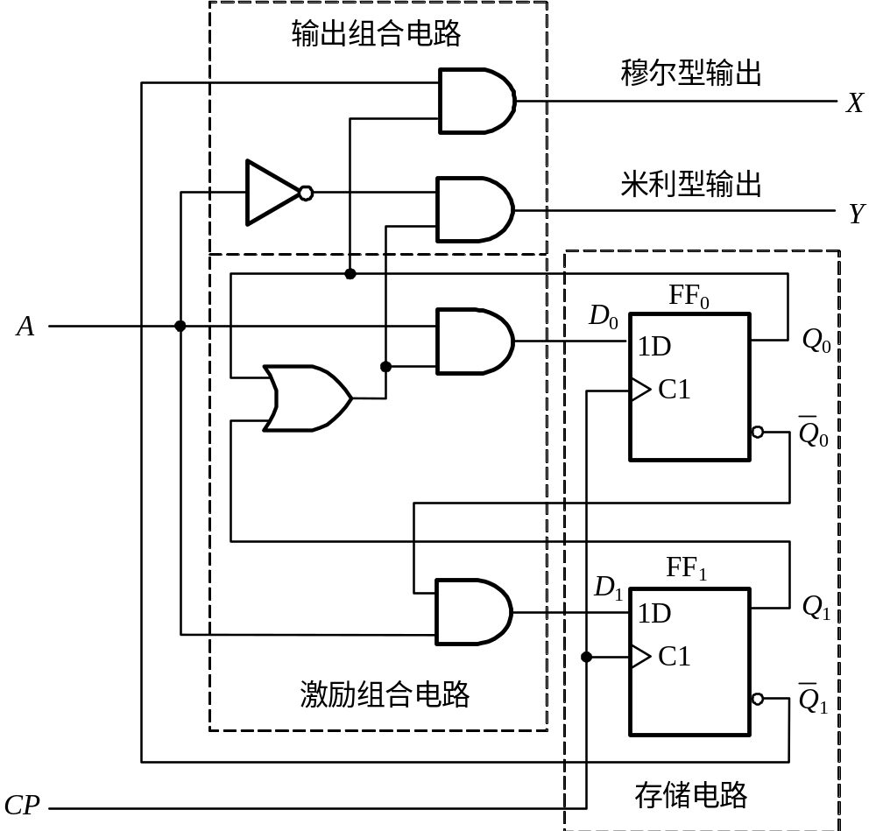
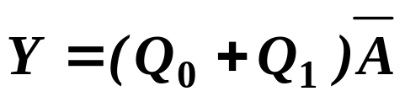
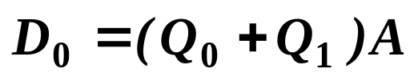
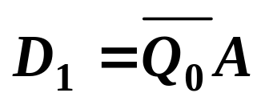

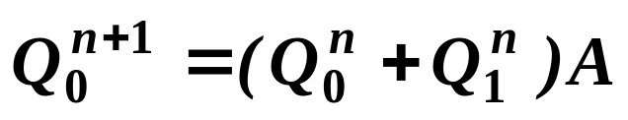
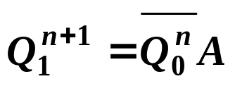
6.1.2 时序逻辑电路功能的表达
输出方程
1. 逻辑方程组
激励方程组
状态方程组

Slide 10


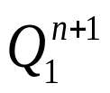
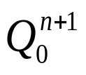
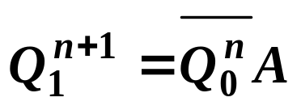
2. 根据方程组列出状态转换真值表
状态转换真值表
输出方程
 |  | A |  |  | X | Y
0 | 0 | 0 | 0 | 0 | 0 | 0
0 | 0 | 1 | 1 | 0 | 0 | 0
0 | 1 | 0 | 0 | 0 | 1 | 1
0 | 1 | 1 | 0 | 1 | 1 | 0
1 | 0 | 0 | 0 | 0 | 0 | 1
1 | 0 | 1 | 1 | 1 | 0 | 0
1 | 1 | 0 | 0 | 0 | 0 | 1
1 | 1 | 1 | 0 | 1 | 0 | 0
状态方程组

Slide 11
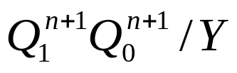
3. 将状态转换真值表转换为状态表
状态转换真值表
转换表
 |  | A |  |  | X | Y
0 | 0 | 0 | 0 | 0 | 0 | 0
0 | 0 | 1 | 1 | 0 | 0 | 0
0 | 1 | 0 | 0 | 0 | 1 | 1
0 | 1 | 1 | 0 | 1 | 1 | 0
1 | 0 | 0 | 0 | 0 | 0 | 1
1 | 0 | 1 | 1 | 1 | 0 | 0
1 | 1 | 0 | 0 | 0 | 0 | 1
1 | 1 | 1 | 0 | 1 | 0 | 0
 |  |  | X
 | A=0 | A=1
00 | 00 / 0 | 10 / 0 | 0
01 | 00 / 1 | 01 / 0 | 1
10 | 00 / 1 | 11 / 0 | 0
11 | 00 / 1 | 01 / 0 | 0

Slide 12
4.根据转换表得状态表
令4个状态为00=a，01=b，10=c，11=d，得：
转换表
状态表
 |  |  | X
 | A=0 | A=1
00 | 00 / 0 | 10 / 0 | 0
01 | 00 / 1 | 01 / 0 | 1
10 | 00 / 1 | 11 / 0 | 0
11 | 00 / 1 | 01 / 0 | 0
S^{n} | S^{n+1}/Y |  | X
 | A=0 | A=1
a | a / 0 | c / 0 | 0
b | a / 1 | b / 0 | 1
c | a / 1 | d / 0 | 0
d | a / 1 | b / 0 | 0

Slide 13
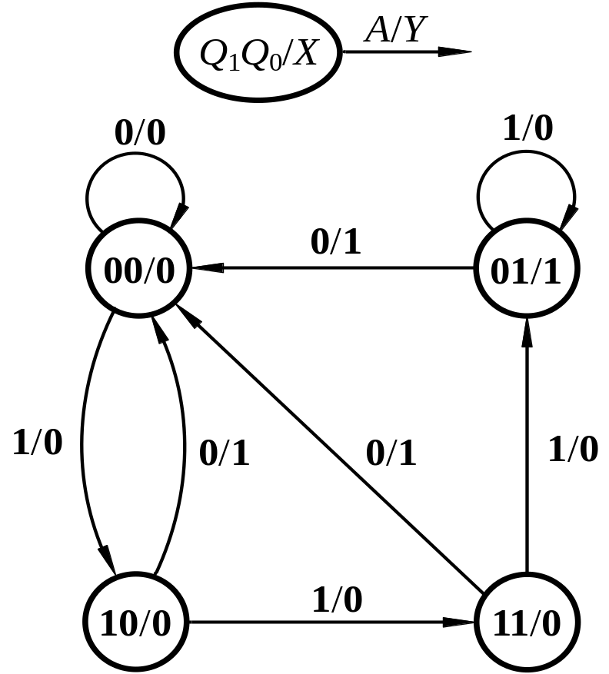
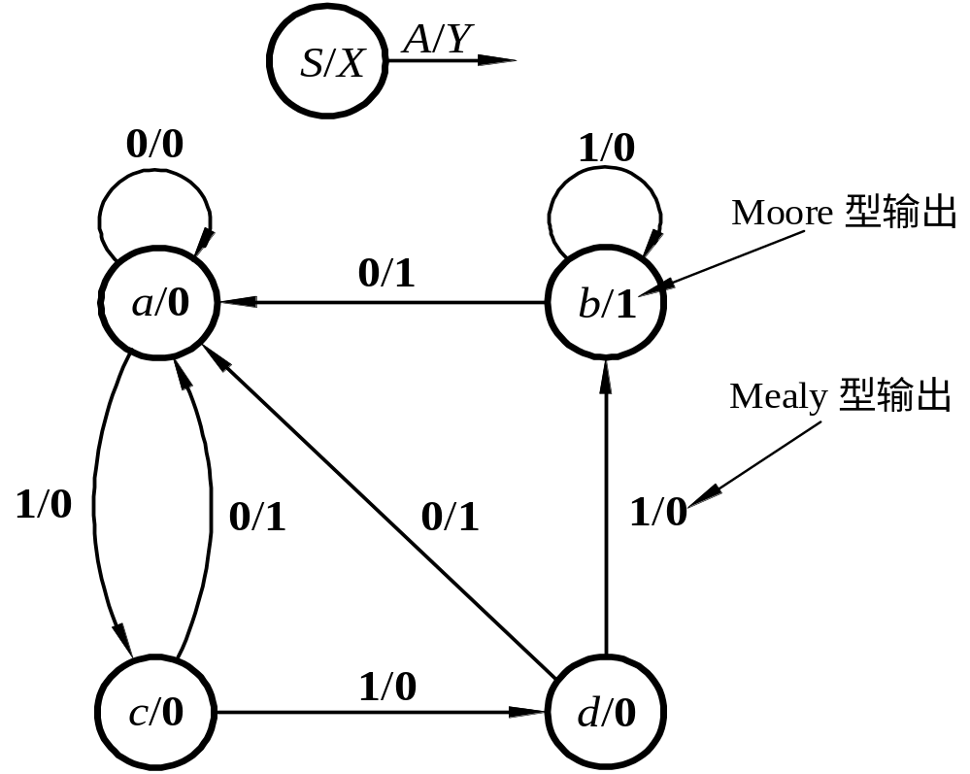
5. 状态图---有两种
米利型输出标在方向线旁。穆尔型标在圆圈状态名旁。

Slide 14
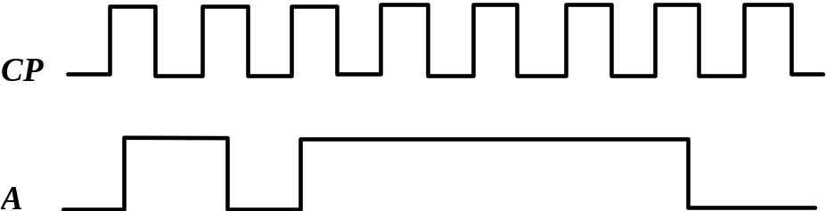

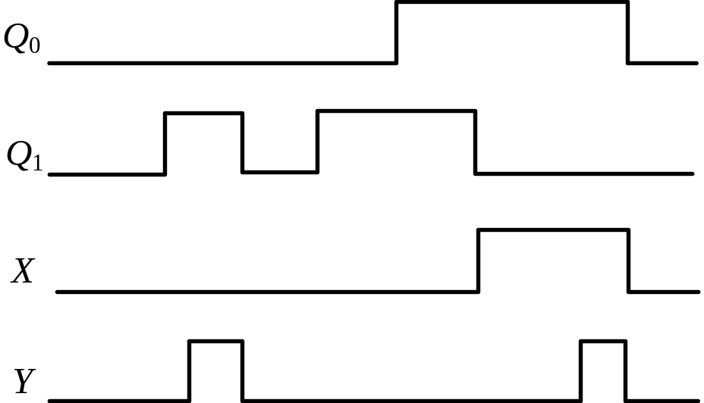
6. 时序图
根据转换表画出波形图
转换表
 |  |  | X
 | A=0 | A=1
00 | 00 / 0 | 10 / 0 | 0
01 | 00 / 1 | 01 / 0 | 1
10 | 00 / 1 | 11 / 0 | 0
11 | 00 / 1 | 01 / 0 | 0
时序逻辑电路的五种描述方式是可以相互转换的

